Slide 2
James E. Brady
Neil D. Jespersen
Alison Hyslop
Maria Cristina Pignocchino
Chimica.blu seconda edizione

Slide 3
Capitolo 25
Sostenibilità, economia circolare e riciclo dei materiali

Slide 4
Sommario
La sostenibilità
La chimica e la sostenibilità
Il problema dell’inquinamento
La gestione sostenibile delle risorse naturali
Il contributo dell’economia circolare
Urban mining e riciclo dei materiali
Applicazioni e materiali innovativi per la sostenibilità

Slide 5
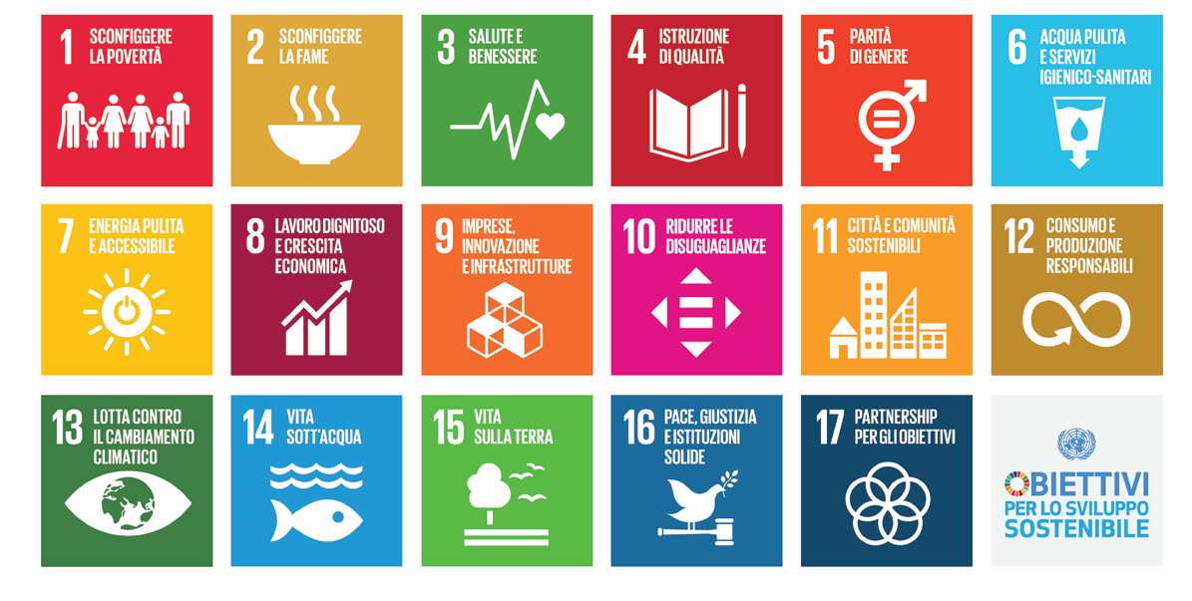
La sostenibilità
Lo sviluppo sostenibile persegue l’obiettivo di raggiungere un equilibrio tra l’esigenza dell’umanità di progredire e crescere da un punto di vista tecnologico ed economico e la protezione e la salvaguardia dell’ambiente e della nostra salute.

Slide 6
La chimica e la sostenibilità
La chimica verde e la chimica sostenibile
hanno l’obiettivo comune di progettare, fabbricare
e utilizzare prodotti chimici e servizi efficienti,
efficaci, sicuri e innocui per l’ambiente.
chimica verde → progettazione e produzione di
materiali, processi e sistemi chimici, come la
sintesi o l’uso di solventi;
chimica sostenibile → aspetti ambientali, economici e sociali di tutte le fasi del ciclo di vita delle attività industriali nelle aree circostanti agli impianti chimici, cerca di migliorare l’efficienza con cui le risorse naturali vengono utilizzate.

Slide 7
Il problema dell’inquinamento
L’inquinamento causato dall’uomo può essere:
di natura biologica → per azione di batteri,
virus o altri agenti patogeni;
di natura chimica → dovuto alle sostanze
chimiche solide, liquide o gassose;
di natura fisica → ad opera di agenti fisici,
come l’inquinamento termico o acustico.
Le fonti delle sostanze inquinanti che produciamo sono:
puntiformi → ben localizzate e identificabili;
diffuse → spesso difficili da identificare e controllare.

Slide 8
Il problema dell’inquinamento
La gestione non sostenibile delle attività antropiche sta provocando gravi trasformazioni nel nostro pianeta:
riduzione delle foreste ed espansione dei deserti;
deterioramento dei terreni agricoli;
riscaldamento dell’atmosfera;
scioglimento dei ghiacciai e innalzamento del livello del mare;
manifestazione di eventi meteorologici estremi;
prosciugamento dei corsi d’acqua;
rischio di estinzione per più di un milione di specie.

Slide 9
Il problema dell’inquinamento
Aria
Le attività umane che provocano inquinamento atmosferico sono principalmente gli impianti di riscaldamento, i mezzi di trasporto, gli impianti industriali e gli allevamenti intensivi.
Tali attività producono emissioni in atmosfera di:
gas serra, responsabili del surriscaldamento globale;
inquinanti gassosi, responsabili del buco nell’ozono;
polveri sottili, responsabili di patologie respiratorie.

Slide 10
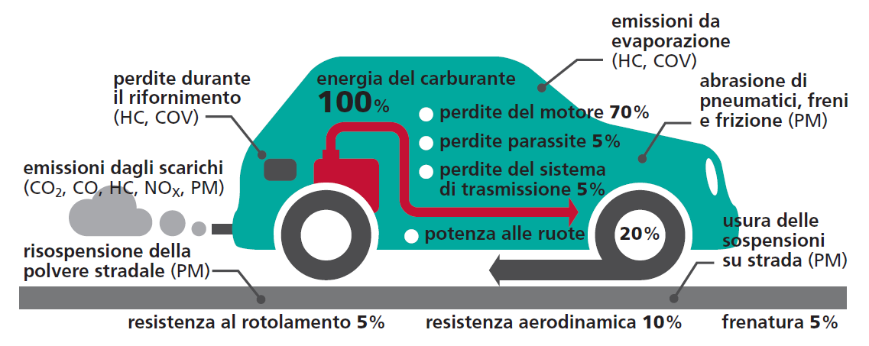
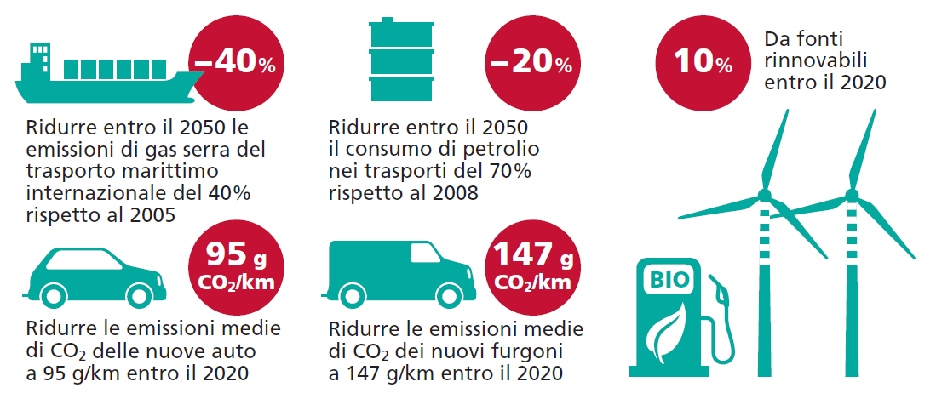
Il problema dell’inquinamento
Emissioni di sostanze inquinanti dei veicoli.
Obiettivi UE di riduzione delle emissioni di gas serra del settore dei trasporti

Slide 11
Il problema dell’inquinamento
Acqua
Le attività umane che provocano inquinamento dell’acqua sono principalmente scarichi nei corpi idrici di sostanze biologiche o chimiche, che derivano dalle attività urbane, agricole o industriali.
Particolarmente dannose sono le elevate concentrazioni di:
fosfati e nitrati, derivanti dall’uso di fertilizzanti in agricoltura;
composti clorurati, derivanti dall’uso di pesticidi o di altre sostanze nell’industria.

Slide 12
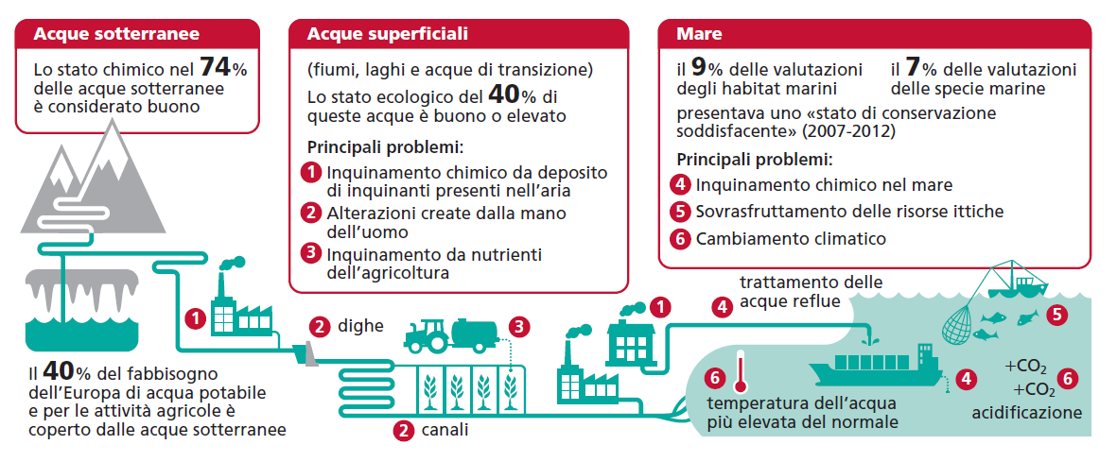
Il problema dell’inquinamento
Uno dei principali parametri per la valutazione della qualità delle acque è la domanda chimica di ossigeno (COD).
Stato dei corpi idrici in Europa.

Slide 13
Il problema dell’inquinamento
Suolo
Le attività umane che provocano inquinamento del suolo sono le attività agricole, le modalità errate di smaltimento dei rifiuti e l’urbanizzazione.
Le principali forme di degrado del suolo sono dovute a:
erosione, causata da pascolo eccessivo, piantagioni di monocolture, lavorazione del terreno;
sostanze tossiche e nocive, come pesticidi e liquami zootecnici.

Slide 14
Il problema dell’inquinamento
In un ecosistema (cioè in un ciclo naturale) non esistono i rifiuti, poiché tutte le sostanze si trasformano all’interno di un ciclo, in cui uno scarto di un organismo diventa nutrimento di un altro e così via.
Le attività dell’uomo non rispettano questo equilibrio, poiché producono enormi quantità di rifiuti, spesso tossici e nocivi, che non possono essere degradate dall’ambiente in tempi abbastanza rapidi da evitare che essi si accumulino.

Slide 15
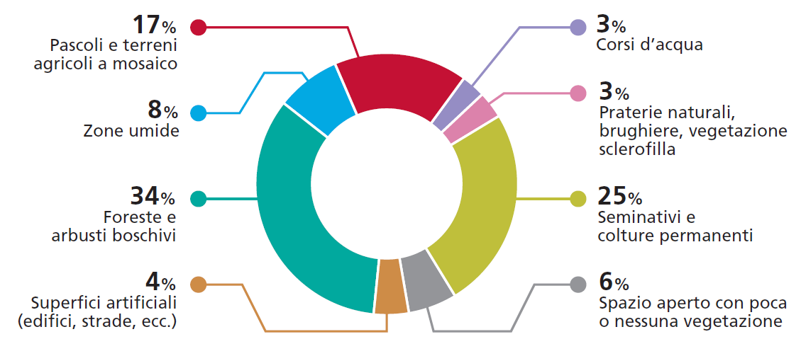
Il problema dell’inquinamento
Situazione attuale di copertura del suolo europeo.

Slide 16
La gestione sostenibile delle risorse naturali
La maggior parte dei materiali e dell’energia impiegati nelle attività umane proviene da fonti non rinnovabili.
Earth overshoot day: è il giorno dell’anno in cui l’umanità consuma interamente le risorse disponibili prodotte dal pianeta per l’intero anno. Nel 2019 è stato il 29 luglio.

Slide 17
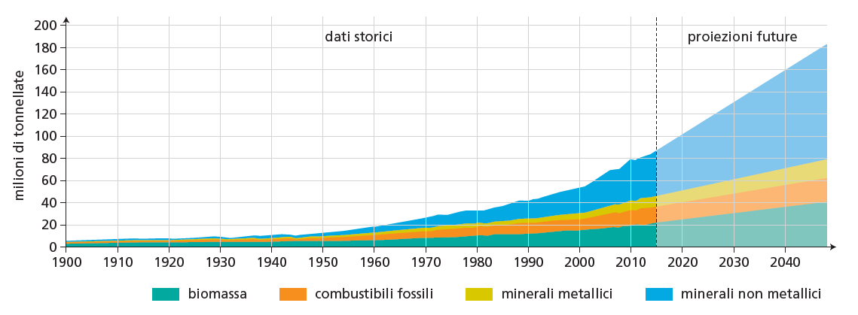
La gestione sostenibile delle risorse naturali
L’estrazione complessiva di risorse naturali è cresciuta da 6 miliardi di tonnellate nel 1900 fino a circa 84 miliardi di tonnellate nel 2015 (un aumento di 14 volte).
Estrazione globale per tipo di risorsa (milioni di tonnellate)

Slide 18
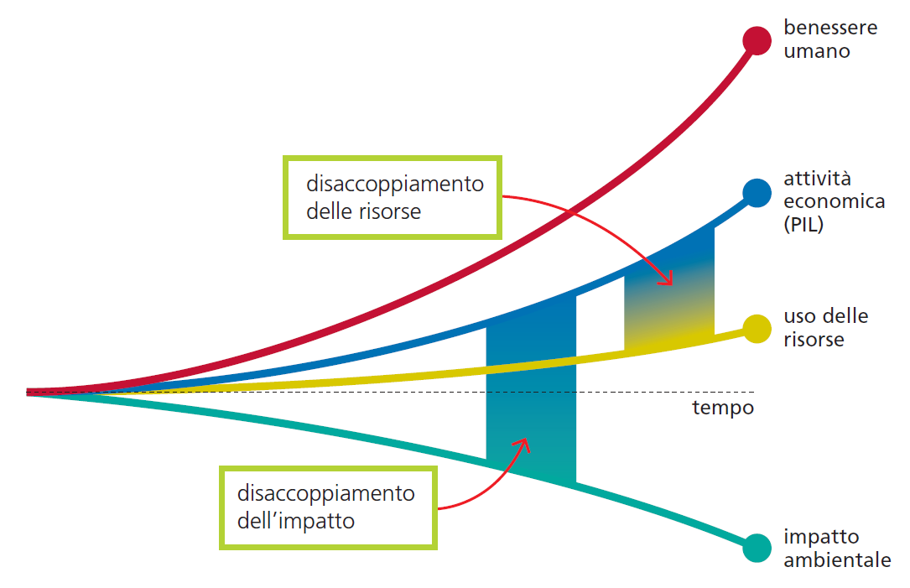
La gestione sostenibile delle risorse naturali
Il decoupling, si verifica quando l’uso delle risorse cresce a un ritmo più lento o diminuisce, mentre l’attività economica che lo sta causando continua a crescere.

Slide 19
Il contributo dell’economia circolare
In un’economia circolare i flussi di materiali sono:
biologici → materie prime e i rifiuti organici non tossici che possono essere restituiti alla biosfera, producendo in alcuni casi anche energia;
tecnici → metalli, plastiche e altri materiali non biodegradabili che non possono essere assorbiti dalla biosfera ma sono destinati ad essere riutilizzati e riciclati senza entrare nella biosfera.

Slide 20
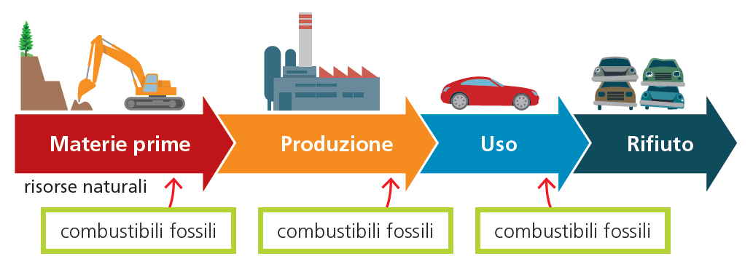
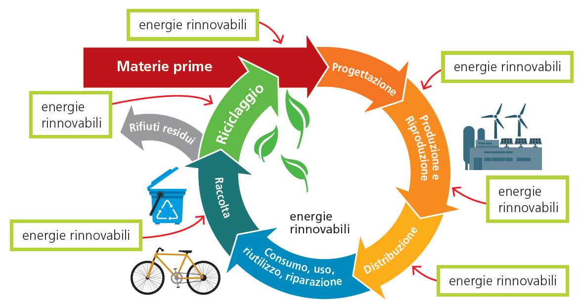
Il contributo dell’economia circolare
Economia lineare
Economia circolare

Slide 21
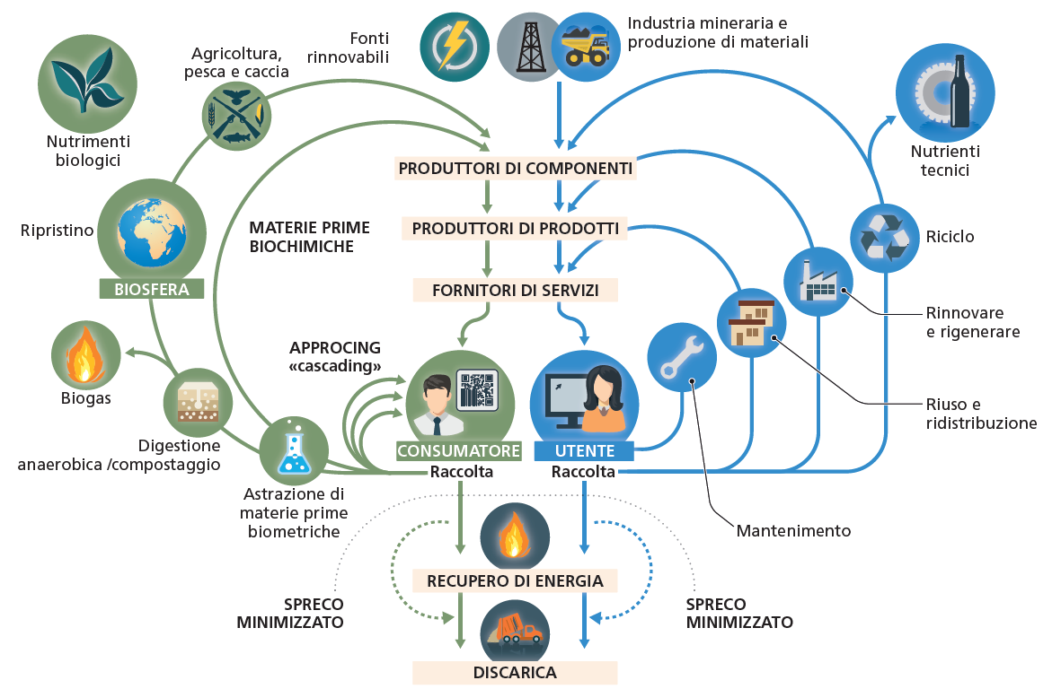
Il contributo dell’economia circolare

Slide 22
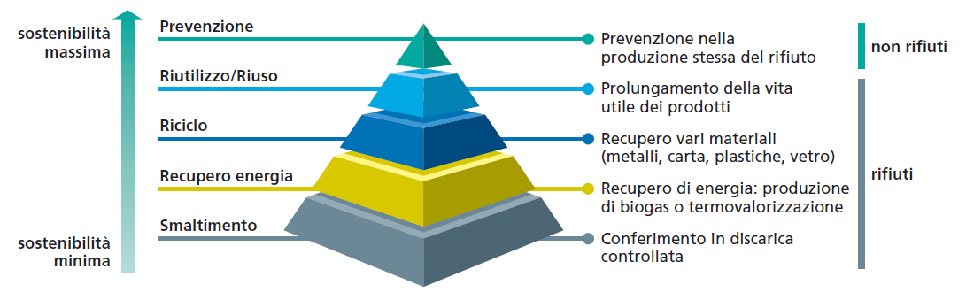
Il contributo dell’economia circolare
La trasformazione dei rifiuti in risorse è un elemento chiave dell’economia circolare.
L’approccio dell’Unione Europea alla gestione dei rifiuti si basa su una gerarchia che stabilisce un ordine di priorità nelle modalità operative di gestione e trattamento dei rifiuti.

Slide 23
Urban mining e riciclo dei materiali
Materie prime primarie: derivano dalle risorse naturali mediante un processo di trattamento.
Materie prime secondarie: si ottengono dal processo di riciclo dei rifiuti di diversa origine e provenienza.
Per urban mining si intende l’insieme di azioni che portano al recupero di materie prime dagli scarti generati nelle aree urbane per ricavare materie prime secondarie paragonabili, se non addirittura superiori, a quelli presenti nelle riserve naturali.

Slide 24
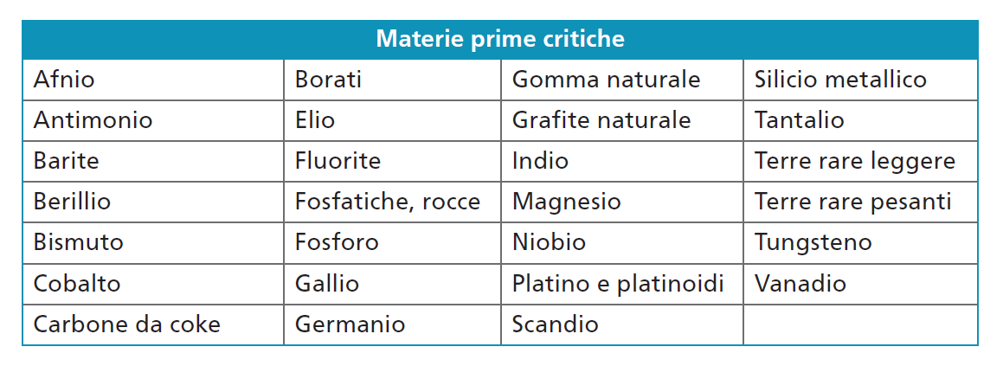
Urban mining e riciclo dei materiali
La Commissione Europea ha individuato una serie di materie prime critiche in base all’importanza economica e al rischio di approvvigionamento.

Slide 25
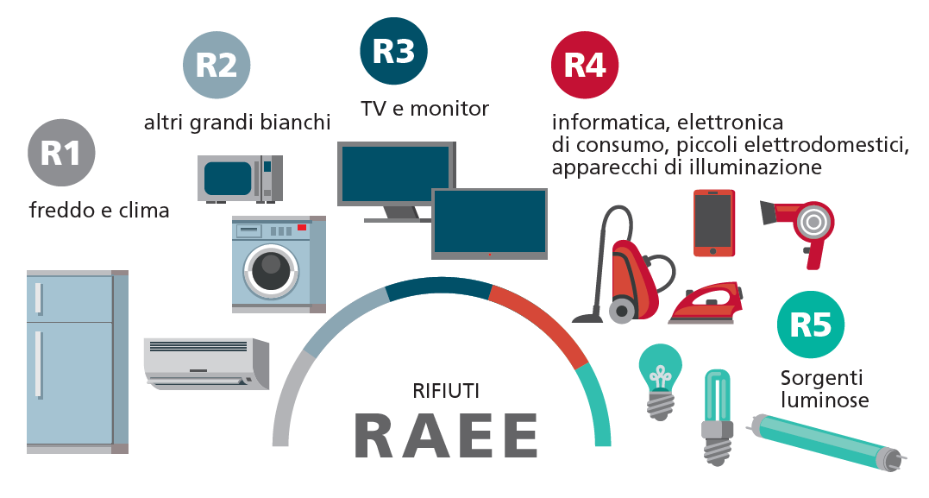
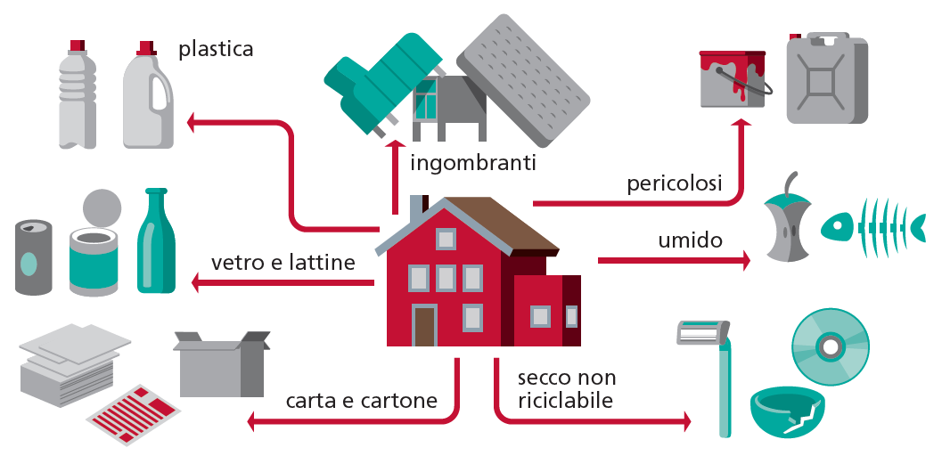
Urban mining e riciclo dei materiali
Nell’urban mining rientrano 4 categorie principali di rifiuti:
RAEE → Rifiuti di Apparecchiature Elettriche ed Elettroniche;
RU → Rifiuti Urbani;
SCD → Scarti da Costruzione e Demolizione;
VFU → Veicoli Fuori Uso.

Slide 26
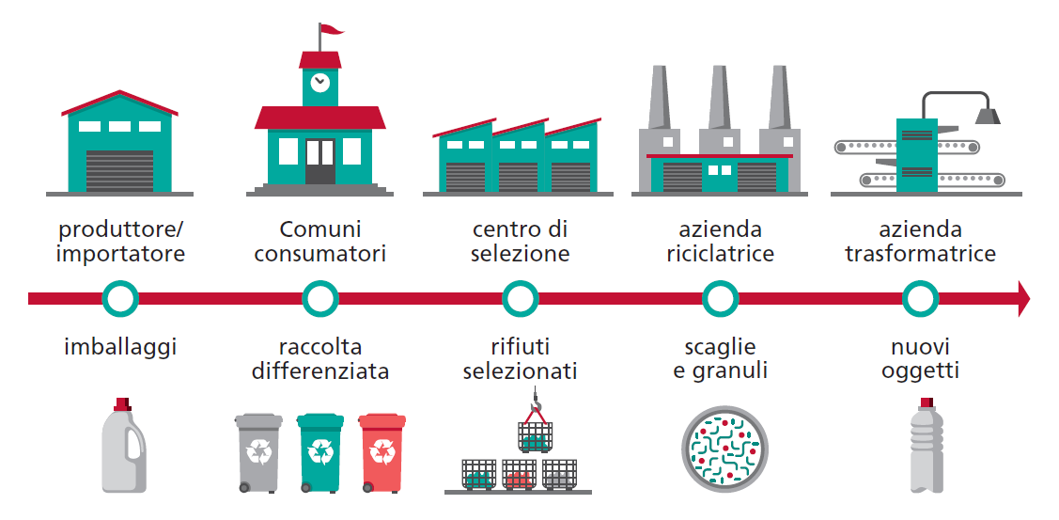
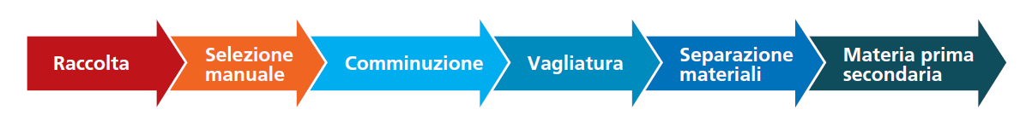
Urban mining e riciclo dei materiali

Slide 27
Applicazioni e materiali innovativi per la sostenibilità
La chimica contribuisce al raggiungimento degli obiettivi di sviluppo sostenibile dell’Agenda 2030 mediante lo studio e la realizzazione di nuovi materiali e tecnologie, come:
schiume isolanti avanzate nell’edilizia
prodotti chimici per il settore dei trasporti
moderne lampadine fluorescenti compatte
igienizzazione e conservazione dell’acqua
utilizzo di enzimi nei detersivi
batterie e biocarburanti avanzati.

Slide 28
REACH: registrare, valutare e organizzare
REACH è l’acronimo di Registration, Evaluation and Authorisation of Chemicals. Il regolamento REACH si applica a tutte le sostanze chimiche utilizzate quotidianamente e nell’industria. Si tratta di un sistema di controllo che obbliga le aziende produttrici a «fornire dati di base sulla sicurezza sanitaria e ambientale in relazione alle sostanze chimiche prodotte» rendendo necessario: la registrazione dei composti chimici in uso, la comunicazione dei dati relativi alla loro pericolosità e l’identificazione delle sostanze «estremamente problematiche » per poter provvedere alla loro graduale eliminazione dal mercato.
Autorevoli pareri del mondo scientifico spingono per una decisa estensione del principio di sostituzione, cioè, tutte le sostanze pericolose dovrebbero essere sostituite con altre non pericolose.

Slide 29
Le polveri sottili
Le polveri sottili, altrimenti dette PM₁₀, sono chiamate in questo modo perché formate da particelle con un diametro inferiore a 10 micrometri. Gran parte delle PM₁₀ viene prodotta per combustione dei carburanti, dalle auto, dal riscaldamento e dall’attività industriale.
La composizione chimica di queste particelle può essere molto variabile, ma ciò che importa è proprio la loro dimensione. Infatti queste polveri, proprio perché molto fini, rimangono sospese nell’aria e possono essere respirate arrecando gravi danni alle vie respiratorie.
Per le possibili conseguenze negative sulla salute, i livelli di PM₁₀ sono monitorati in molti Paesi industrializzati fissando dei limiti massimi oltre i quali scattano misure di contenimento, sanzioni e interventi che toccano la vita di tutti i cittadini, come il blocco del traffico e la circolazione a targhe alterne.

